Slide 1
实验四
集成运放组成的
基本运算电路
∇
A_{o}
－
V－
＋
V_{o}
V₊
＋

Slide 2
实验目的
1. 熟悉运算放大器集成块的引脚、功能及其应用
2. 掌握由运放组成的线性基本运算电路的方法

Slide 3
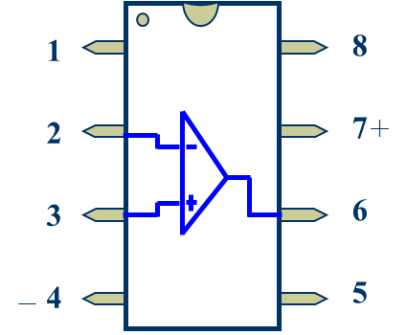
实验器件
由于集成运放具有高增益、高输入电阻的特点，它组成运算电路时，必须工作在深度负反馈状态，此时输出电压与输入电压的关系仅取决于反馈电路的结构与参数，因此，把它与不同的外部电路连接，可实现比例、加法、减法等数学运算。
i_{N}
v_{N}
A
v_{O}
－
＋
i_{P}
＋
v_{P}

Slide 4
实验器件
双电源单运放集成电路 μA741
集成运放μA741的管脚
2—反相输入端
3—同相输入端
6—输出端
7—正电源端
4—负电源端
1、5—接调零电位器
8—闲置端（NC）
μA741共有8个引脚，是一个双电源、带调零和单运放器件，同名端在左下端。
8 7 6 5
741或 OP07

Slide 5
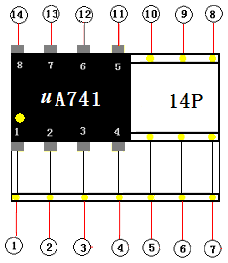
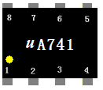
电源
输出
NC+12V U_{o} off2
空脚
调零端子
同相输入
Off1 U－ U＋－12V
741管脚图
741放在14个管脚的双列插座
注意插座管脚号与芯片管脚号的区别

Slide 6
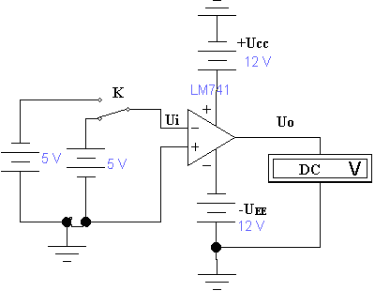
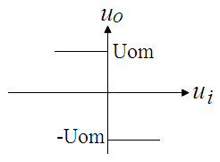
判断运放好坏
利用运放非线性应用的过零比较器判断
电路
传输特性
当输入U_{i}接入+5V直流电源时，运放处于负饱和状态U_{o}=-U_{om}，用万用表直流20V挡监测输出端是否为-11V左右。
符合则确定运放是好的。
当输入U_{i}接入-5V直流电源时，运放处于正饱和状态U_{o}=+U_{om}，用万用表直流20V挡监测输出端是否为+11V左右。

Slide 7
运放调零
集成运放μA741调零方法如图4-7所示。
4脚 (-V_{EE})
7
8
∞
741
电位器可变端
2
6
1脚
5脚
R_{W} 100k
3
4
1
5
图4-7
注意: 所谓调零是直流调零。为了减少测量误差, 进行直流运算前,要先调零。当Ｖi=0时，调节Rw使Ｖo=0．

Slide 8
正负电源:
μA741的工作电压 ±12V。
具体接法：先把A、B两路稳压电源调到12V。将＋12V的输出接集成块的正电源端（7脚） ，同时将–12V输出接集成块的负电源端（4脚），然后将稳压电源的地与被测电路的地相连。待测量电路接好，检查无误后，再打开电源。
直 流 稳 压 电 源
取自实验箱的±12V
＋
－
＋
－
A
B
7脚
4脚
共地
–12V
+12V

Slide 9
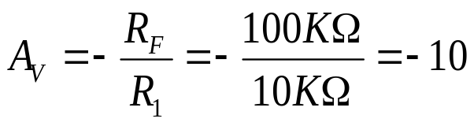

1、反相放大电路
测试反相放大器的输入输出电压，求电压放大倍数并与估算值比较 。
V_{I}(V) | V_{O}(V) | A_{V} （实测） | A_{V} （理论估算） | 误 差
+0.2 |  |  | -10
-0.2 |  |  | -10
理论估算：
实测值计算：

Slide 10
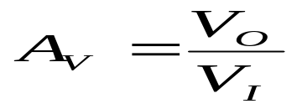
反相放大电路
I_{f}
R_{f}
I_{i}
R₁
100k
100K
+
直流可调信号源
0.1V---0.5V
__
+
V_{I}
–
-
+
A
v_{P}
10k
V_{N}
V_{o}
＋
V_{P}
V
R₂
9.1k
V
理论估算：
实测值计算：

Slide 11
注意点
1. 关于接线：
●±12V电源接入第4、7脚时不要接反，否则运放烧坏
● 输入的地、被测电路的地和电源的地三者 “共地”
2. 关于输入V_{I}
● V_{I1} 、 V_{I2}由实验箱内的直流可调信号源输出。
● 输入V_{I}取V_{I1}或V_{I2}自定，但输入电压V_{I}不能太大，建议取∣V_{I1}∣= 0.1V～0.5V，∣V_{I2}∣= 0.1V～0.5V 。
● V_{I1} 定为 0.2V ， V_{I2}定为0.3V。
3. 关于测量
● 前4个测试电路， V_{I} 、Vo用万用表直流电压挡测量。
● 注意显示屏上显示的 + 、– 号。

Slide 12

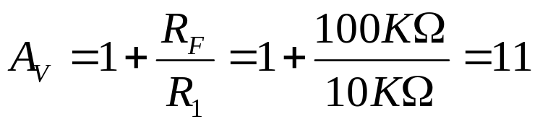
2、同相放大电路
测试同相比例放大器的输入输出电压，求电压放大倍数并与估算值比较
V_{I}（V） | V_{O} (V) | A_{V} (实测) | A_{V} （理论估算） | 误 差
＋0.2 |  |  | 11
－0.2 |  |  | 11
估算值计算：
实测值计算

Slide 13
同相放大电路
i_{f}
R_{f}
i_{i}
100k
R₁
100K
A
10k
v_{N}
－
＋
＋
V_{O}
+
+
V_{i}
–
v_{P}
直流可调信号源
0.1V---0.5V
R₂
9.1k
V
V
-
估算值计算：
实测值计算：

Slide 14
3、求和电路
测试求和电路的输入、输出电压，并与估算值比较 。
V_{I1}（V）
V_{I2}（V）
V_{O（测）}
（V）
V_{O （估）}
（V）
误差
R₁
R₂
R₃
0.2
0.3
--1.3V
20K
100K
15K
估算值计算：
V_{O}（V）= –（5V _{I1} + V_{I2}）
R₃= R₁//R₂//R_{F} 求得R₃=14.3KΩ
取R标称值 R₃=15KΩ

Slide 15
求和电路
i₁
i_{f}
R_{f}
v_{i1}
R₁
V _{I1}
100k
直流可调信号源
0.1V---0.5V
V _{I2}
v_{i2}
R₂
－
＋
A
v_{N}
v_{O}
i₂
＋
v_{P}
R₃
V
地
估算值计算：
V_{O}（V）= –（5V _{I1} + V_{I2}）
R₃= R₁//R₂//R_{F} 求得R₃=14.3KΩ
取R标称值 R₃=15KΩ

Slide 16
4、(求差电路)差动运算电路
测出求差电路的输入、输出电压，
并与估算值比较
V_{I1}（V）
V_{I2}（V）
V_{O （测）}
（V）
V_{O （估）}
（V）
误差
R₁
R₂
R₃
0.2
0.3
0．5V
20K
20K
100K
估算值计算:
V_{O}（V）= 5（V _{I2} — V_{I1}）
取R2/ R3=R1/ RF ∵RF/R1=5 ∴ R3/R2=5
取R1=R2=20KΩ 换算得R3=5 R2=100KΩ

Slide 17
求差电路(差动运算电路)
R_{f}
100k
V _{I1}
v_{i1}
R₁
－
＋
A
直流可调信号源
0.1V---0.5V
v_{N}
v_{O}
V _{I2}
v_{i2}
v_{P}
＋
R₂
V
R₃
地
估算值计算：
V_{O}（V）= 5（V _{I2} — V_{I1}）

Slide 18
测反相放大器的上限频率f_{H}
1、调节信号发生器，输出一个有效值为300mV、f=1KHz、
不失真的正弦信号。
2 、加入v_{i} ，同时用示波器监测v_{i}、v_{o}
3、示波器在输出端观察到一个放大10倍、倒相、不失真的正弦信
号，表示放大器工作正常。
4、用交流毫伏表测出此时的V_{o} 。
5、把信号发生器的f 范围从1KHz改变至100KHz。
6、调节信号发生器的频率细调纽，使毫伏表读出的电压值达到
0.707 V_{o}为止,测出此时的Vo’。
7、注意保持v_{i} = 300mV不变，若有变化，则适当调整v_{i}，
再重复6、 7步骤。
8、 0.707 Vo时对应的DF1641B显示频率值就是该放大器的上限
频率f_{H。}

Slide 19
测反相比例放大器的f_{H}
I_{f}
R_{f}
CH1
I_{i}
100k
R₁
100K
CH2
函数信号发生器
~ , 0.3V
1kHZ
+
V_{i}
–
-
+
A
v_{P}
10k
V_{N}
V_{o}
＋
V_{P}
R₂
9.1k

Slide 20
测反相比例放大器的上限频率f_{H}
f (Hz) | Vi (mv) | V_{o} （V） | 0.707 V_{o} （V） | f_{H} (Hz) | 100kHz时 v_{i}、v_{o}波形 | 500kHz 时 v_{i}、v_{o}波形
1000 | 300 | 3
记录波形注意点：
1、用示波器测出V_{i} 、V_{o}波形的幅值和周期。
2、坐标的确立

Slide 21
实 验 仪 器
设 备 名 称
设备名称
数 量
备 注
模拟电子技术实验箱
THM-7
万用电表
示波器
交流毫伏表
信号发生器

